Slide 1
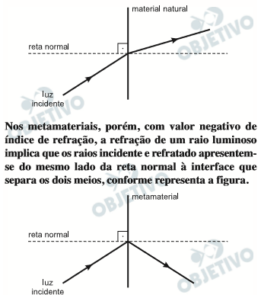
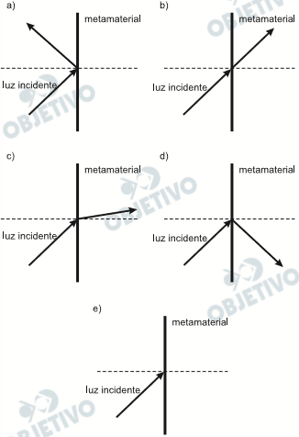
EEEFM Prof.ª Filomena Quitiba
Piúma/ES, 1º semestre de 2019
DIAGRAMA VÊ: ESTUDANDO PARA O ENEM DE FORMA INVERTIDA
Aluno( s): hilary
Série: 2° ano | Turma: 2v01 | Turno: vespertino. Valor: 8,0 pontos
Professora: Maria Lúcia - lucas.perobas@gmail.com
Domínio Conceitual
Domínio Metodológico
Teoria: Refração da luz
Asserções de valor:
Foi consenso que os desafios são grandes na preparação para o Enem, pois requer dedicação e resiliência.
Princípios/necessidade didática:
Questão básica
Qual é a figura que representa a refração da luz ao passar do ar para esse meio?
Intensificar estudos da refração e analise de respectivos gráficos.
Materiais De Apoio:
. Disponivel em: http://revistaescola.abril.com.br/ensino-médio/som-enxerga-coisas-530046.shtml
Asserções de conhecimento:
A letra ´D está correta.
Conceitos: Nos metamateriais, porém, com valor negativo de índice de refração, a refração de um raio luminoso implica que os raios incidente e refratado apresentem- se do mesmo lado da reta normal à interface que separa os dois meios, conforme representa a figura.
Sentença Descritora:
Reconhecer a refração da luz e suas propriedades, representando-a graficamente.
Interpretações:
a) Errada, O candidato despreza a informação dada no enunciado, de que o metamaterial tem índice de refração negativo.
Competências socioemocionais:
Aprender a conhecer: Raciocínio e Aprender a aprender.
Aprender a fazer: Protagonismo.
Aprender a ser: Construção e Execução do Projeto de Vida.
b) Errada, Errada, O candidato despreza a informação dada no enunciado, de que o metamaterial tem índice de refração negativo.
Competências socioemocionais na BNCC:
a) Valorizar e utilizar os conhecimentos historicamente construídos sobre o mundo físico, social, cultural e digital para entender e explicar a realidade, continuar aprendendo e colaborar para a construção de uma sociedade justa, democrática e inclusiva.
b) Utilizar tecnologias digitais de comunicação e informação de forma crítica, significativa, reflexiva e ética nas diversas práticas do cotidiano (incluindo as escolares) ao se comunicar, acessar e disseminar informações, produzir conhecimentos e resolver problemas.
c) Errada, Errada, O candidato despreza a informação dada no enunciado, de que o metamaterial tem índice de refração negativo.. Apesar de próximo aos 90°, a refração representada e positiva.
d) Correta
e) Errada, o candidato despreza a informação dada no enunciado, de que o metamaterial tem indice de refração negativo
Registros / Dados: Opções:
Competências Cognitivas:
Competência de ÁREA 6 – Apropriar-se de conhecimentos da física para, em situações problema, interpretar, avaliar ou planejar intervenções cientifico-tecnológicas.
Habilidade 21 – Utilizar leis físicas e (ou) químicas para interpretar processos naturais ou tecnologicos inseridos no contexto da termodinâmica e (ou) do eletromagnetismo.
Evento
ENEM: 2010 | Questão: 81, caderno branco
Um grupo de cientistas liderado por pesquisadores do Instituto de Tecnologia da Califórnia (Caltech), nos Estados Unidos, construiu o primeiro metamaterial que apresenta valor negativo do índice de refração relativo para a luz visível. Denomina-se metamaterial um material óptico artificial, tridimensional, formado por pequenas estruturas menores do que o comprimento de onda da luz, o que lhe dá propriedades e comportamentos que não são encontrados em materiais naturais. Esse material tem sido chamado de “canhoto”. Considerando o comportamento atípico desse metama - terial, qual é a figura que representa a refração da luz ao passar do ar para esse meio?
Notes:
Suporte: www.wikifisica.com; https://curriculointerativo.sedu.es.gov.br/ e https://sedudigital.wixsite.com/preenemdigital

